Slide 1

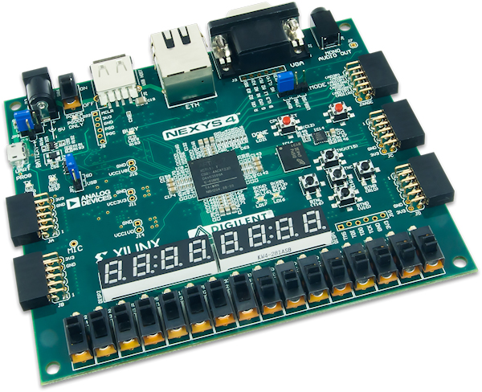
Mini-Projet 3E201:Console PMC-E201 sur FPGA
Présenté par:
DIOP Aminata
NDOYE Mouhamadou

Slide 2
PLAN
Introduction
Architecture PMC-E201
Module Move
Module Mode
Amélioration
Bilan
Conclusion
Notes:
La carte Nexys 4 développée par la compagnie XILINX est une solution numérique complète et prête à l'emploi. Son plateforme de développement est basé sur les circuits programmables de type FPGA.
L'objectif du projet est de réaliser la console PMC-E201. Pour ce fait on utilisera la carte NEXYS 4 et les environnements de dev et de simul VIVADO et MODELSIM.

Slide 3

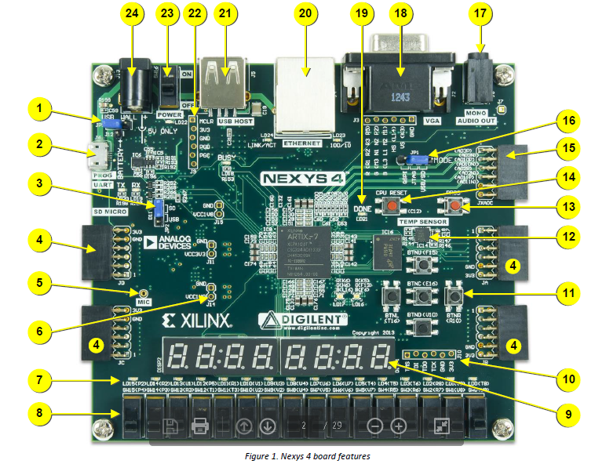
Introduction : Nexys4 ?
Notes:
La carte Nexys 4 développée par la compagnie XILINX est une plateforme de développement de circuit numérique complète et prête à l'emploi. Elle est construite autour de plusieurs périphériques E/S notamment d’un port USB, port ETHERNET, sortie VGA, des connecteurs PMOD, de boutons poussoirs de 8 afficheurs 7 seg. En plus de ces périphériques, on retrouve un circuit numérique programmable type FPGA.
L'objectif du projet est de réaliser la console PMC-E201. Pour ce faire on utilisera la carte NEXYS 4 et les environnements de développement et de simulation VIVADO et MODELSIM.

Slide 4
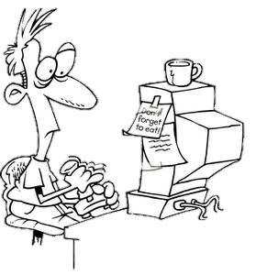
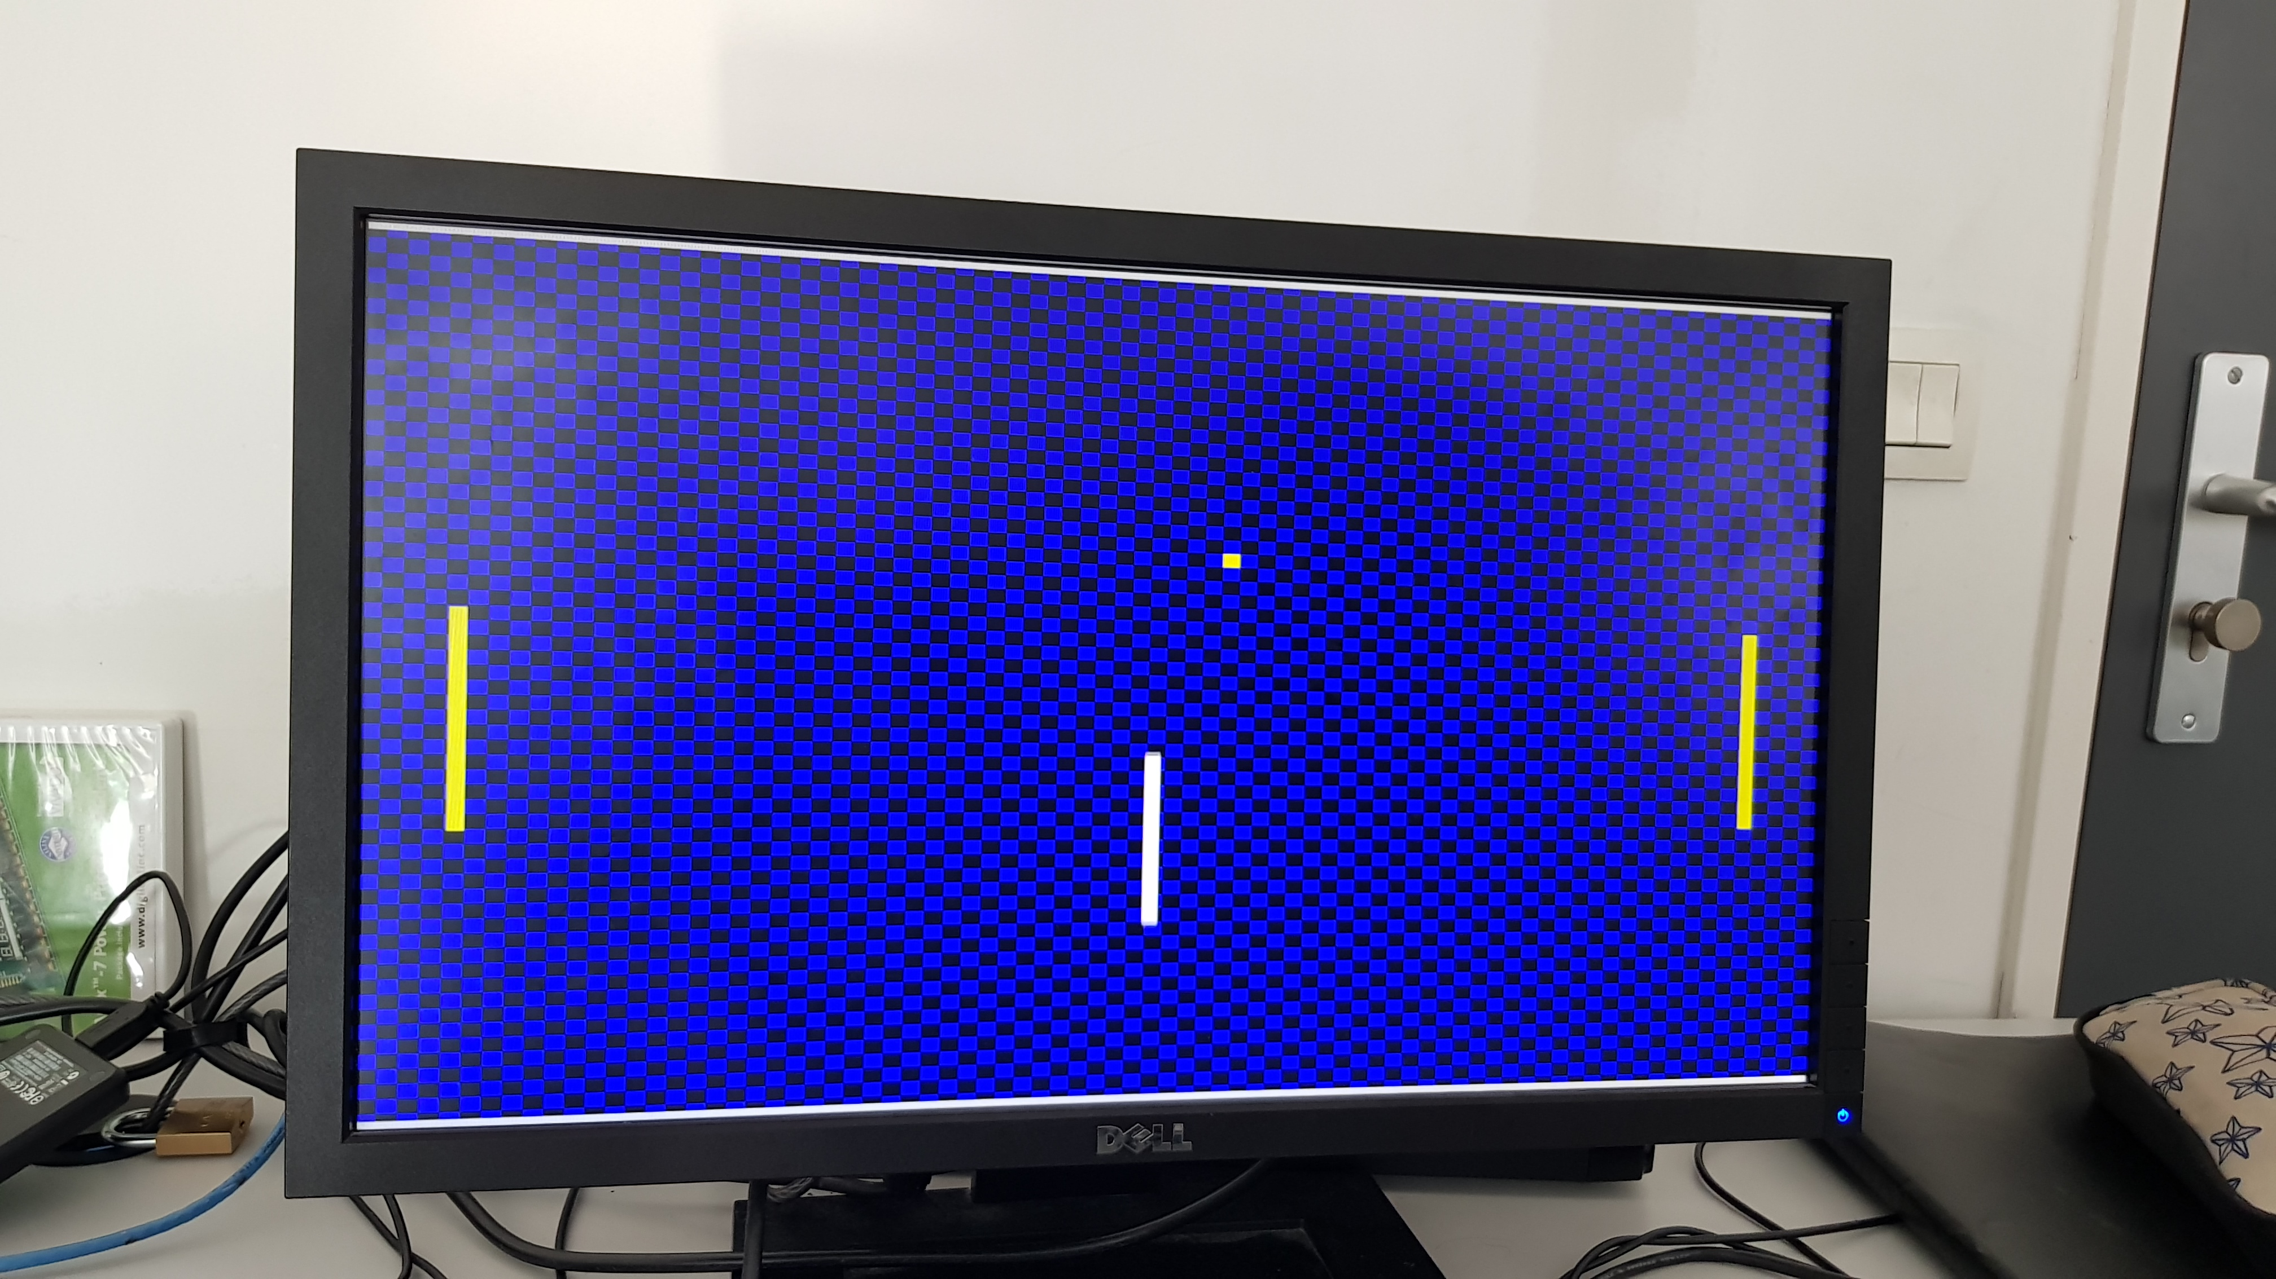
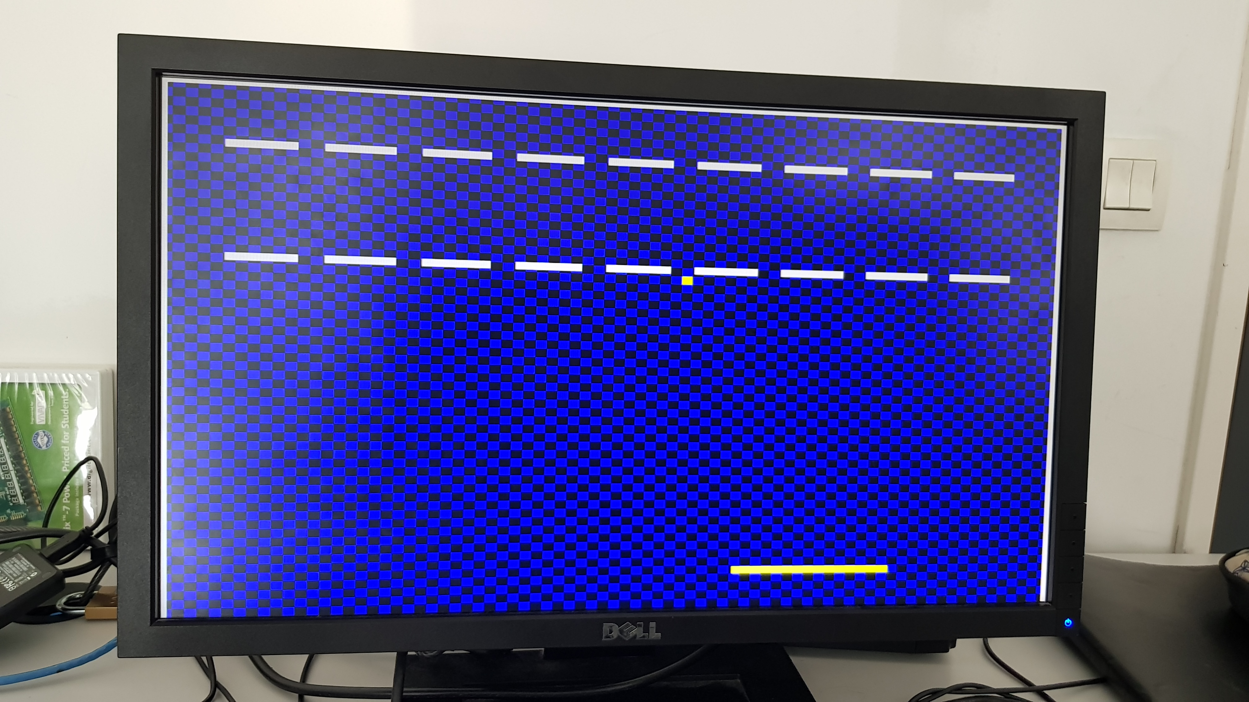
Introduction : PMC-E201 ?
Jeu Pong
Jeu Casse Briques
Notes:
Introduction:
La console PMC-E201 contient deux jeux : Casse briques et Pong . Le premier ayant deja été étudié en L2. L'objectif de cette année est de programmer le jeu Pong.

Slide 5
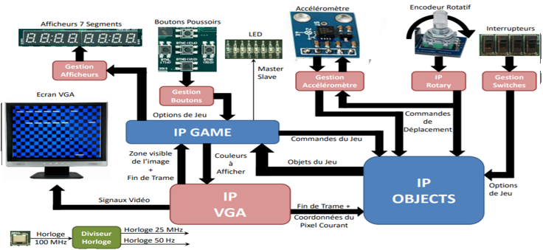
2. Architecture PMC-E201
Notes:
L’architecture Globale de la console PMC-E201 se présente comme suit :
Le module IP OBJECTS est relié aux 3 sous modules : IP Rotary, Gestions switches et gestion accéléromètre. Il reçoit les commandes de déplacement des raquettes et définit le décor à partir du jeu choisi.
Le module IP GAME reliés aux 3 sous modules : Gestion afficheur, Gestion Boutons, IP VGA permet de faire la gestion du jeux (changement de jeu, mode manette, mode console, demande de pause). Il envoie également des messages d’information aux joueurs via les afficheurs et il communique avec le sous module IP VGA afin de définir les images à afficher à l’Ecran.
Deux horloges un 25Mhz et un de 50hz qui proviennent du module diviseur d’horloge.
Certains de ces blocs ont déjà été implémenté en code VHDL. Notre travail durant les séances de TP consistait à compléter les modules manquants afin de répondre au cahier des charges.

Slide 6
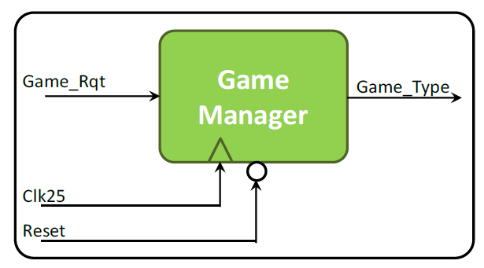
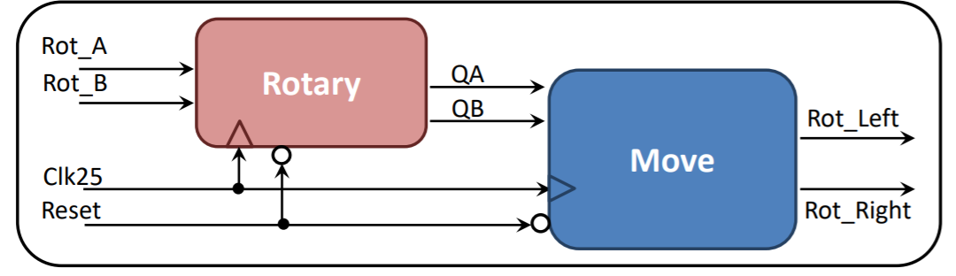
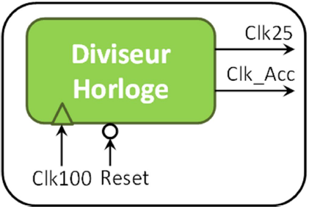
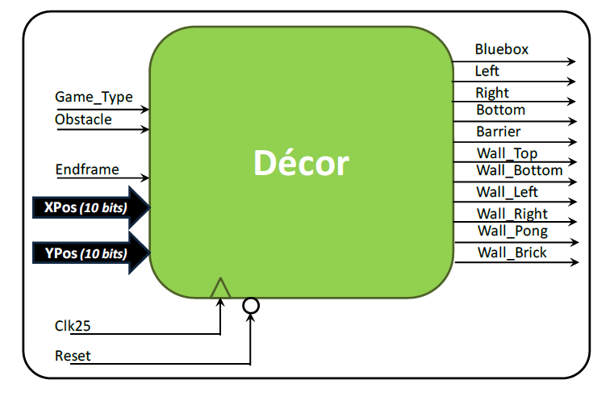
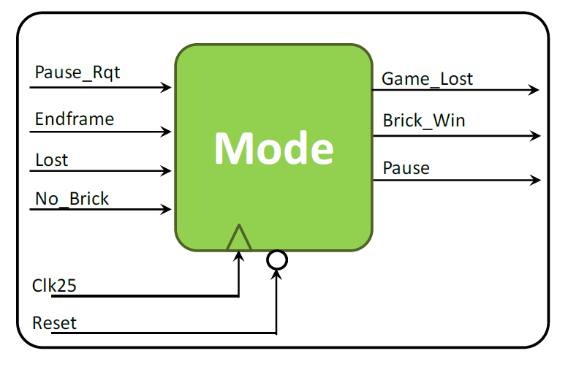
2. Architecture PMC-E201
Notes:
Et comme module manquants nous avions :
Move pour l’encodeur
GAME_mgr pour changer de jeu
DÉCOR pour la gestion de l’obstacle
Mode pour la gestion des parties
Sans oublier le diviseur d’horloge.
Par contraintes de temps, nous ne détaillerons que les modules Move et Mode.

Slide 7
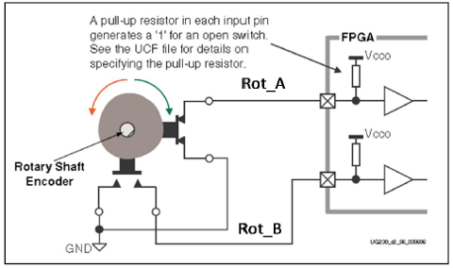
Module Move
Notes:
Comme on le disait tantôt, le module move permet de gérer le déplacement de l’encodeur.
L’encodeur génère les signaux ROT A et ROT B qui sont des signaux de demande de déplacement. Ces derniers sont envoyés au module ROTARY qui contient l’instanciation du module Move. Les signaux ROT A et ROT B (de même que QA et QB) évoluent de manière similaire mais avec un déphasage. Ce déphasage définit le sens de déplacement.

Slide 8
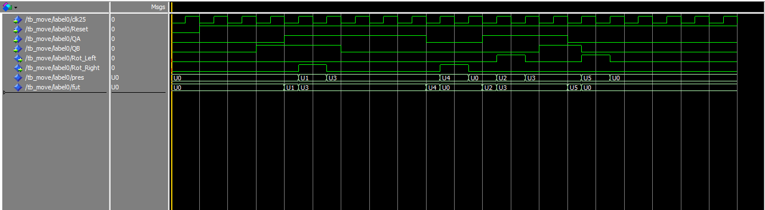
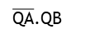
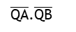
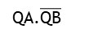
Graphe d’états
Résultat Simulation
S0
Rot_Left=0
Rot_Right=0
QA.$\overline{\text{QB}}$
QA.QB
S2
Rot_Left=1
Rot_Right=0
S1
Rot_Left=0
Rot_Right=1
S3
Rot_Left=0
Rot_Right=0
$\overline{\text{Q}\text{A}}$.QB
$\overline{\text{Q}\text{A}}$.$\overline{\text{QB}}$
S5
S4
Rot_Left=1
Rot_Right=0
Rot_Left=0
Rot_Right=1
Notes:
Considérons le signal QA comme référence :
Au début on est en S0 et les sorties valent 0
Si le signal QB vient avant QA alors on a une demande de déplacement à droite on passe en S1.
Ensuite on passe sans condition de S1 à S3.
En S3, si QB vient avant QA, on passe en S4 avec un déplacement à droite.
Ensuite on passe sans condition à S0.
Maintenant en S0, si QB vient après QA alors on a une demande de déplacement à gauche on passe en S2.
On repasse en S3 au prochain front et en S3 si QB vient après QA on passe en S5 avec un déplacement à gauche.
Une fois en S5, on reboucle en S0.

Slide 9
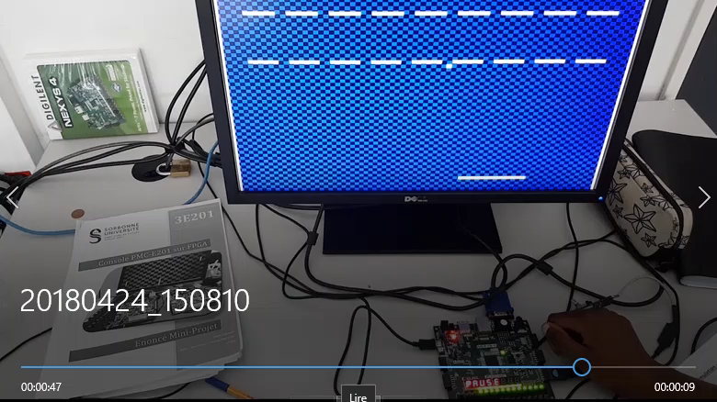
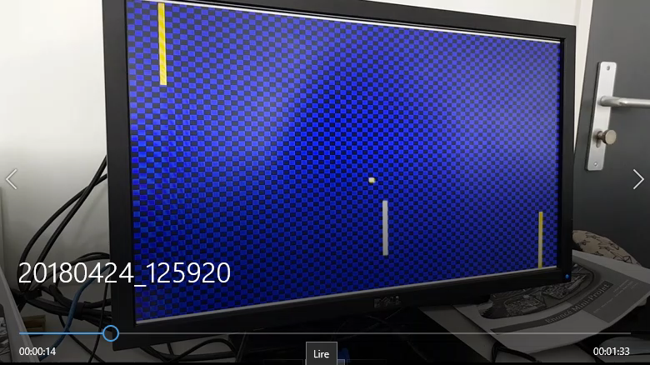
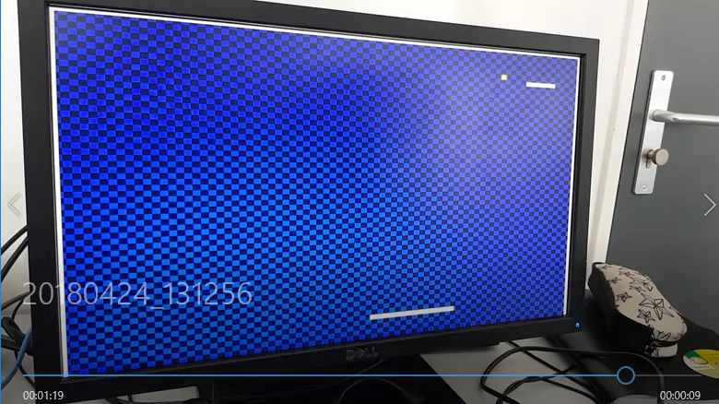
Module Mode
Notes:
Le module Mode quant à lui, gère les parties en cours. Que ça soit pour le jeu casse brique ou pour le jeu pong. Pour se faire :
Avec les signaux pause_rqt et pause, il doit permettre au joueur d’entrer ou de sortir de la pause.
Avec les signaux no_brick et brick_win, il doit informer au joueur que la partie de casse brick est terminé en affichant un écran vert.
Avec les signaux endframe, lost, et game_lost, il doit informer le joueur lorsqu’une partie est perdue en affichant un écran rouge.

Slide 10
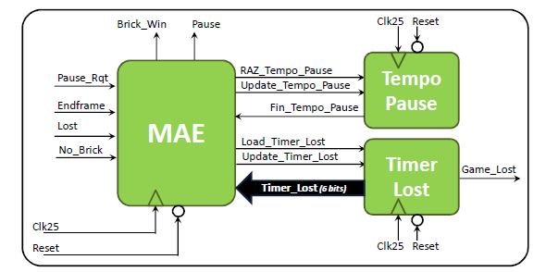
Compteur
10 bits
R_T_P | U_T_P | sortie
0 | 0 | maintient
0 | 1 | +1
1 | X | 0
+1
MUX
L_T_L | U_T_L | sortie
0 | 0 | maintient
0 | 1 | -1
1 | X | 63
Raz_Tempo_Pause
Update_Tempo_Pause
=1023?
H
R
Fin_tempo_Pause
Compteur
6 bits
-1
MUX
111111
Load_Timer_Lost
Update_imer_Lost
=0?
H
R
Game_Lost
Notes:
Pour exécuter l’ensemble de ces tâches, le module Mode est divisé en deux parties :
Une partie opérative composée de : Tempo Pause et Timer Lost
Une partie commande composée par la MAE.
Tempo Pause est un compteur 10 bits :
Son entrée est issue d’un multiplexeur qui a deux signaux de commande RAZ_Tempo_Pause et Update_Tempo_Pause. En fonction de leurs valeurs on peut soit avoir :
Un maintien de la valeur de la sortie
Une incrémentation
Une remise à zéro.
La sortie du compteur est comparée de façon combinatoire à la valeur 1023 et lorsqu’elle l’atteint Fin_tempo_pause est mis à 1.
Timer Lost quant à lui un compteur 6 bits :
Son entrée est issue d’un multiplexeur qui a deux signaux de commande Load_timer_lost et Update_timer_lost. En fonction de leurs valeurs on peut soit avoir :
Un maintien de la valeur de la sortie
Une décrémentation
Un chargement parallèle.
La sortie est comparée de façon combinatoire à la valeur 0. Tant qu’elle est supérieure à 0 le signal game_lost est maintenue à 1.
Et pour finir, la MAE reçoie tous ses entrées (pause_rqt, endframe, lost, no_brick, timer_lost, fin_tempo_pause) et en fonction de l’état présent, elle met à 1 ou à 0 les signaux de sorties afin de répondre au cahier des charges.

Slide 11
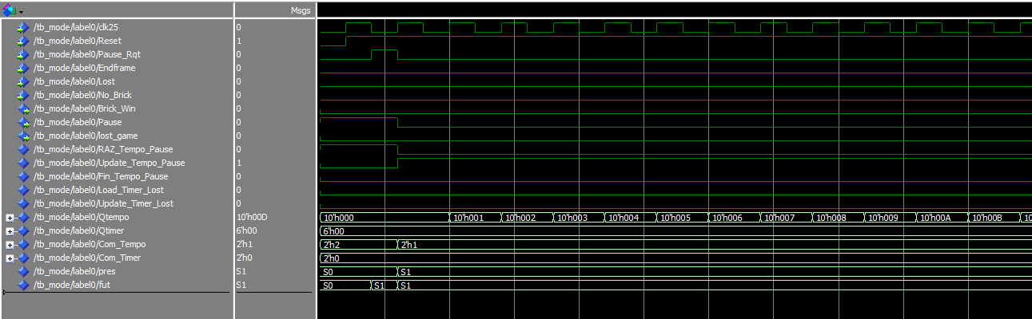
Résultat Simulation
S0
Raz_Tempo_Pause
Pause
Pause_Rqt
S1
Update_Tempo_Pause
Notes:
Pour ce qui est du graphe d’état et du testbench :
Au début, on est S0. Lorsque le signal Pause rqt passe à 1 on quitte S0 pour aller en S1 et démarre la temporisation avec Update tempo pause

Slide 12
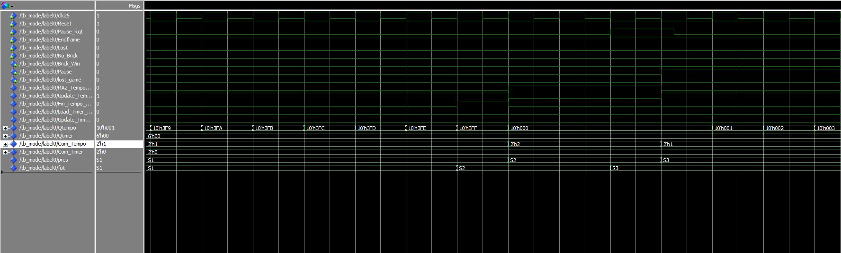
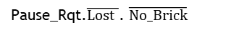
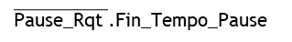
Résultat Simulation
S1
Update_Tempo_Pause
$\overline{\text{Pause}\text{_}\text{Rqt} }$.Fin_Tempo_Pause
S2
Raz_Tempo_Pause
$\text{Pause}\text{_}\text{Rqt}\text{.}\overline{\text{Lost} }$. $\overline{No_Brick}$
S3
Update_Tempo_Pause
Pause
Notes:
Une fois que la temporisation se termine fin_tempo_pause passe à 1 et on quitte S1 pour aller en S2 le jeu est en cour
En S2 lorsqu’on détecte une nouvelle demande de pause, on passe en S3 le jeux se met en pause et on démarre une nouvelle temporisation

Slide 13
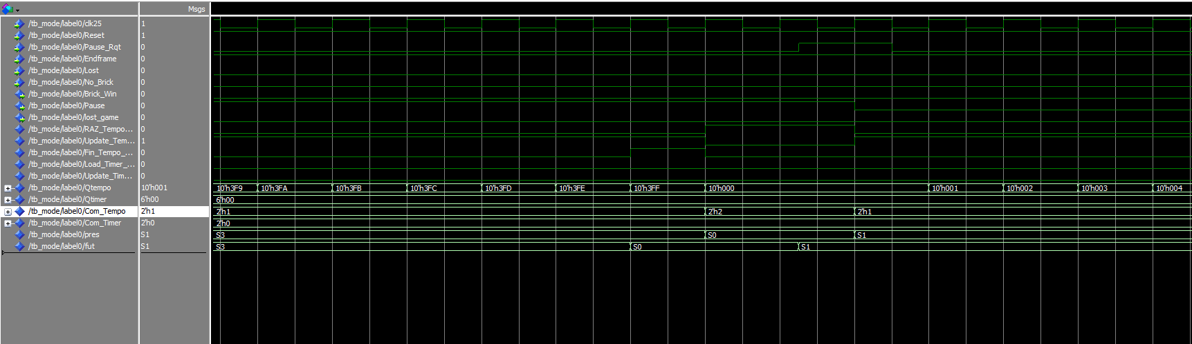

Résultat Simulation
S3
Update_Tempo_Pause
Pause
$\overline{\text{Pause}\text{_}\text{Rqt} }$.Fin_Tempo_Pause
S0
Raz_Tempo_Pause
Pause
$$\text{Pause}\text{_}\text{Rqt}$$
S1
Update_Tempo_Pause
Notes:
En S3 une fois que la temporisation se termine fin tempo pause se met à 1 et on passe en S0 avec une remise à zéro du compteur

Slide 14
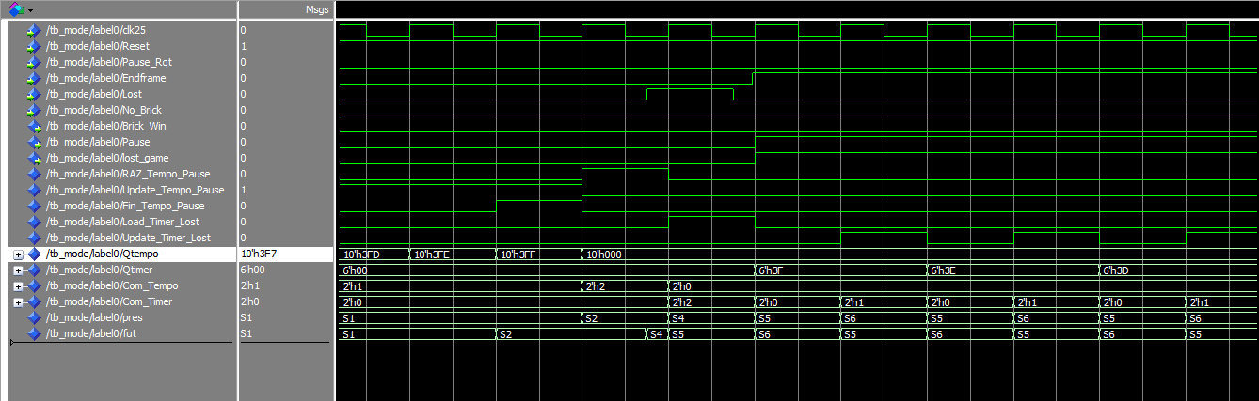
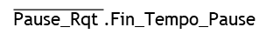
Résultat Simulation
S1
Update_Tempo_Pause
$\overline{\text{Pause}\text{_}\text{Rqt} }$.Fin_Tempo_Pause
S2
Raz_Tempo_Pause
Lost
S4
Load_Timer_Lost
S5
Pause
Endframe.
Timer_Lost >0
S6
Update_Timer_Lost
Pause
Notes:
Lorsqu’on est S2, si une partie est perdue, le signal lost passe à 1. On quitte S2 pour aller en S4. Une fois en S4 on charge la valeur de 63 dans le timer et la sortie game lost passe à 1.
Au prochain front on passe à S5
A partir de S5 : A chaque fin d’image et tant la valeur dans le compteur est supérieure à 0 on passe à S6, on décrémente de 1 et on revient en S5.

Slide 15
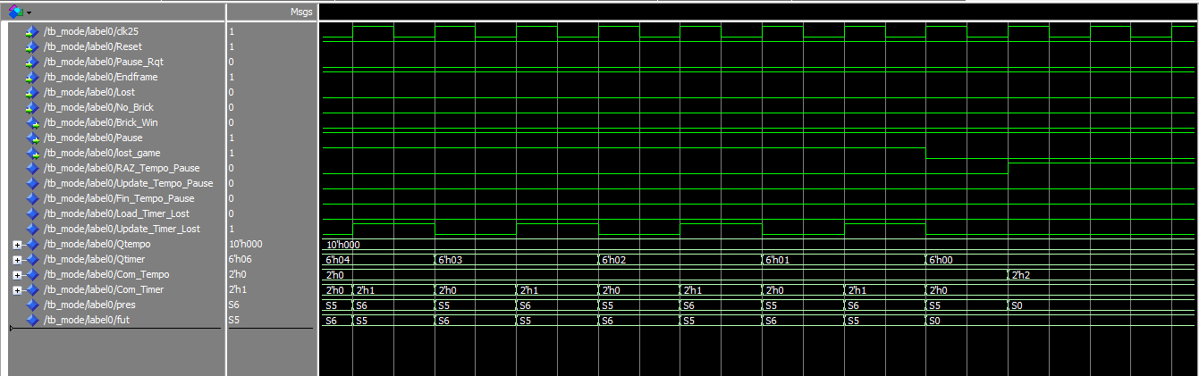
Résultat Simulation
S0
Raz_Tempo_Pause
Pause
Timer_Lost =0
S5
Pause
Endframe.
Timer_Lost >0
S6
Update_Timer_Lost
Pause
Notes:
Le timer se décrémente jusqu’à atteindre 0 le signal lost game repasse à 0 et on retourne en S0

Slide 16
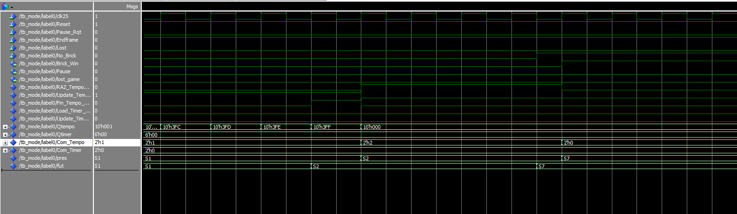
Résultat Simulation
S2
Raz_Tempo_Pause
No_Brick
S7
Brick_Win
Notes:
En S2, Si no_brick passe à 1, on passe à l’état S7 et on met la sortie brick_win à 1.

Slide 17
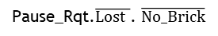
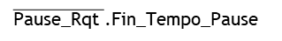
Graphe d’états
S0
Raz_Tempo_Pause
Pause
Pause_Rqt
S1
Update_Tempo_Pause
$\overline{\text{Pause}\text{_}\text{Rqt} }$.Fin_Tempo_Pause
S2
Raz_Tempo_Pause
$\text{Pause}\text{_}\text{Rqt}\text{.}\overline{\text{Lost} }$. $\overline{No_Brick}$
No_Brick
S3
S4
S7
Update_Tempo_Pause
Pause
Load_Timer_Lost
Brick_Win
S5
Pause
S6
Update_Timer_Lost
Pause
Endframe.
Timer_Lost >0

Slide 18
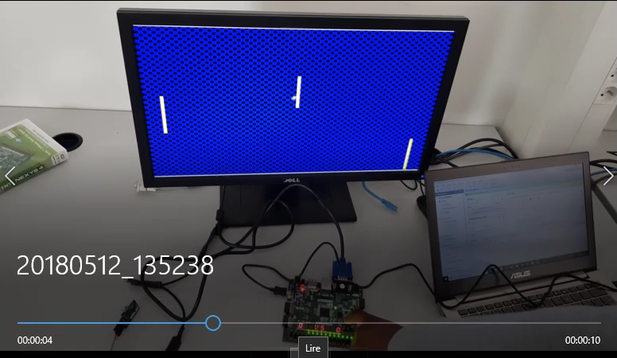
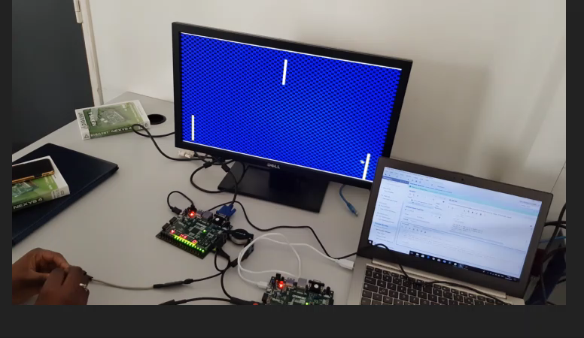
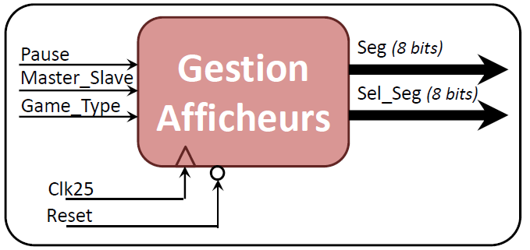
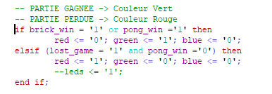
Amélioration
Gestion
Afficheurs
pause
Seg (8 bits)
Master_slave
Game_Type
Sel_Seg (8 bits)
endframe
Left
Pong_End
Right
Balle
H
R
Notes:
Pour ce qui est des améliorations, on a réalisé le compteur de points pour le jeu pong. Le cahier des charges est le suivant :
À chaque fois qu'un des joueurs gagne une partie, on lui augmente son nombre de points
Si un des joueurs atteint le score de 5, on affiche un écran vert pour signifier la fin du jeu.
Pour ce faire, on a utilisé le module Aff_mgr, et on a rajouté quelques entrées :
Endframe pour le signal de fin d’image
Left et Right pour délimiter le terrain
Balle pour avoir la position de la Balle
Ces signaux ont déjà été créés dans le code source.
On rajoute également une sortie : Pong_End qui permet d’afficher l’écran vert. Cette sortie est ensuite utilisée dans le module Display.

Slide 19

Bilan
Diviseur d’horloge
Module Move
Module Game_Mgr
Module Mode
Obstacle
Compteur Point
Notes:
Pour le bilan, on aura respecté le cahier des charges de la console PMCE201 allant du diviseur d'horloge au compteur de point . Le seul problème rencontré est qu'on arrive pas à générer la pause en appuyant sur le bouton poussoir de l'encodeur.

Slide 20
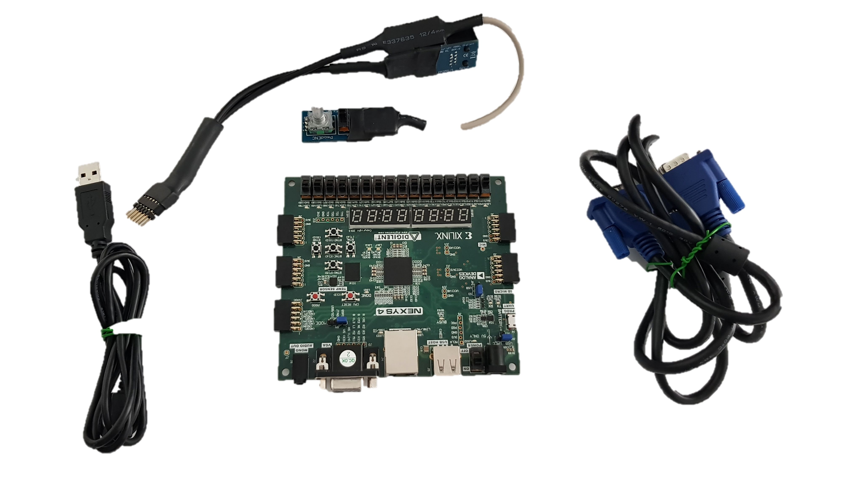
Conclusion
Notes:
Pour conclure, ce projet fut le parfait exercice pour solidifier nos connaissances acquises durant l'UE 3E201 ,nous permettant d'avoir une vision plus pratique des Procédures d'implémentation et de synthèse des circuits dans les FPGA mais aussi de prendre conscience de la complexité et du potentiel de ces derniers.
Il nous a aussi permis de découvrir l'environnement de développement VIVADO qui est un outil assez puissant de conception de circuit pour FPGA.

Slide 21
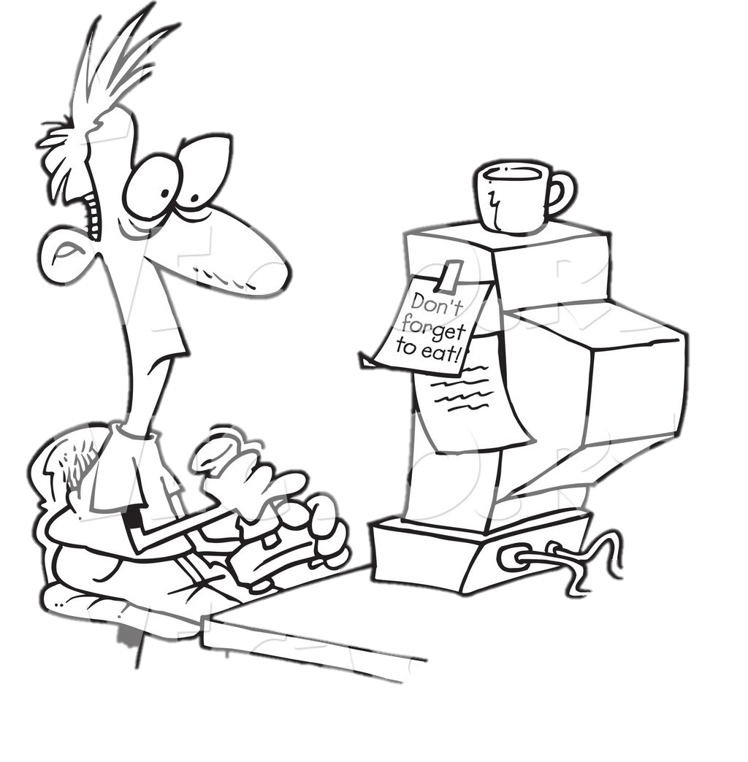

Vidéo démonstration

